Slide 1
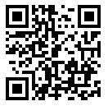
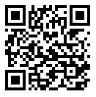
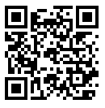
Контакты:
Важные ссылки:
Средний балл оценки удовлетворенности качеством школьного образования | Инструкции и формы отчетов | Сайт Образование Развитие Успех
https://cloud.yandex.ru/services/datalens | http://ct.rcoko65.ru/doc_instruction | http://ct.rcoko65.ru/booklet/
Захарова Наталья Юрьевна, начальник отдела сопровождения цифровых процессов в образовании
8 (4242) 55-61-68 доб. 508#
n.y.zakharova@sakhalin.gov.ru
Яцик Александр Владимирович, техник отдела программно-технического обеспечения
8(4242) 55-62-06 доб. 503#

